Slide 1
Brongebruik
Heb je een leuk onderwerp bedacht? Dan moet je hier informatie over verzamelen.
Op internet kun je veel informatie vinden, maar ook in boeken! Gebruik voor dit onderzoek minimaal 2 boeken als bron.
Wanneer is een bron goed? Kwaliteit Oorsprong Doel Actualiteit Kwantiteit

Slide 2
Goede bron? → KODAK
K = kwaliteit hoe is de taal? openen de afbeeldingen etc.?
O = oorsprong wie is de auteur, van welke organisatie is de site?
D = doel wil de site verkopen, overtuigen of informeren?
A = actualiteit kun je een jaartal vinden?
K = kwantiteit kun je nog meer bronnen vinden?

Slide 3
Bronvermelding APA
Je noemt de bron altijd op twee plekken. 1. In de tekst: aan het eind van de alinea waar je de informatie uit de bron hebt verwerkt, door tussen haakjes de achternaam van de auteur + jaartal te noemen. Bijvoorbeeld: (Jansen, 2009)
2. In de bronnenlijst: op alfabetische volgorde
Auteur (als die niet bekend is, de naam van de organisatie achter de website)
Jaartal (als het jaartal onbekend is, vermeld je hier z.d.)
Titel
Datum
Website
Bron van internet? Vermeld dan óók:
Geraadpleegd op: datum van vandaag, van: http.website/link.nl

Slide 4
Bronvermelding
In de tekst
Onze documentaire gaat over chocola. Er zijn 4 landen die met elkaar 80% van alle chocola produceren (TonyChocolonely, 2018)
Auteur + jaar
In de bronnenlijst
TonyChocolonely (2018). Waar wordt je chocola gemaakt? – Geraadpleegd op 06/03/2019 van: http.fairchoclat.nl
Auteur (jaartal). Titel. – Geraadpleegd op .. van: Website

Slide 5
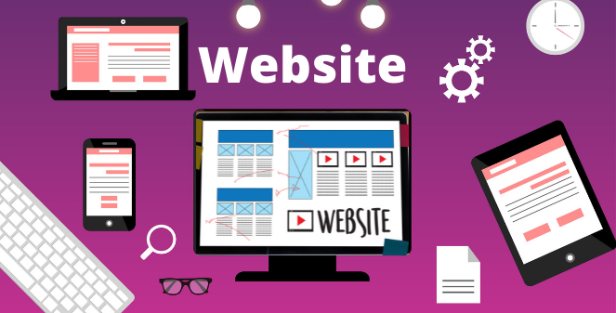
Bronvermelding APA voorbeelden
Boek:
Schrijversnaam, voorletter (jaartal). Titel met schuine letters.
Jansen, J. (2009). Een fantastisch boek.
Artikel internet:
Schrijversnaam, voorletter (jaartal). Titel met schuine letters. Geraadpleegd op (datum van vandaag) van (url website).
Jansen, J. (2021). De frikandel is de meest favoriete snack. Geraadpleegd op 21 april 2021, van https://www.gelderlander.nl/winterswijk/even-een-andere-verkiezing-de-frikandel-is-meest-favoriete-snack~a548757f/

